Slide 1
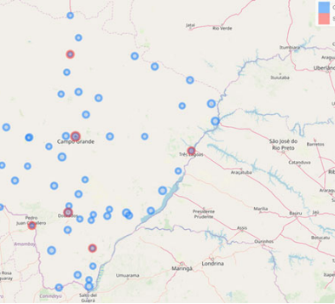
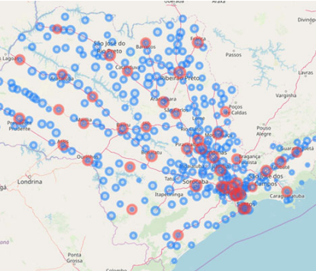
Retrato dos
JEFs da 3ª Região

Slide 2
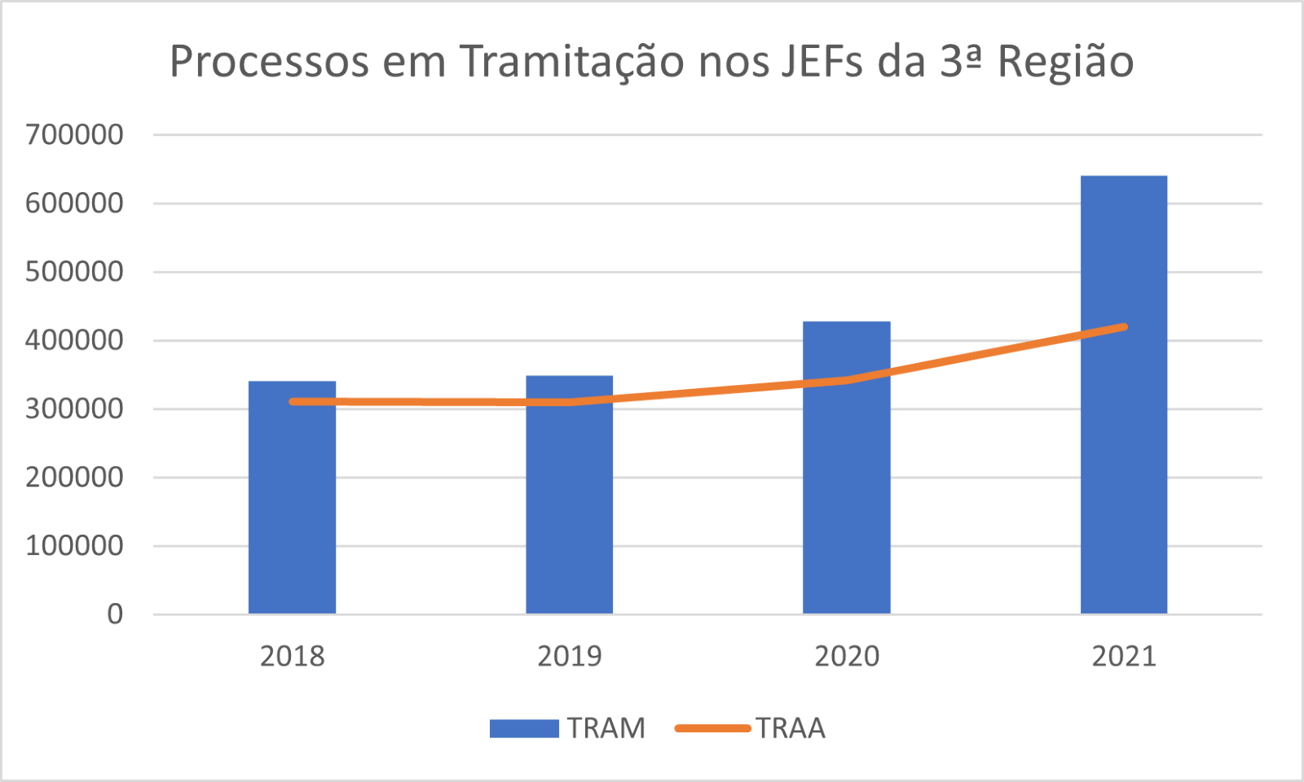

Slide 3
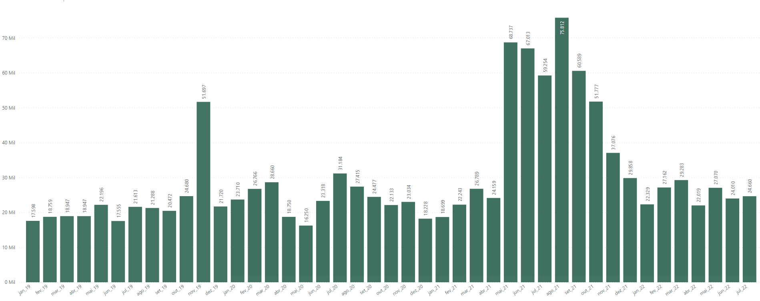
Geral

Slide 4
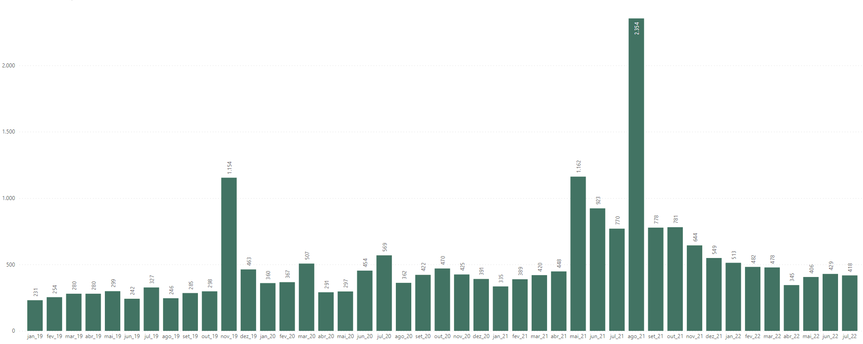
Piracicaba

Slide 5
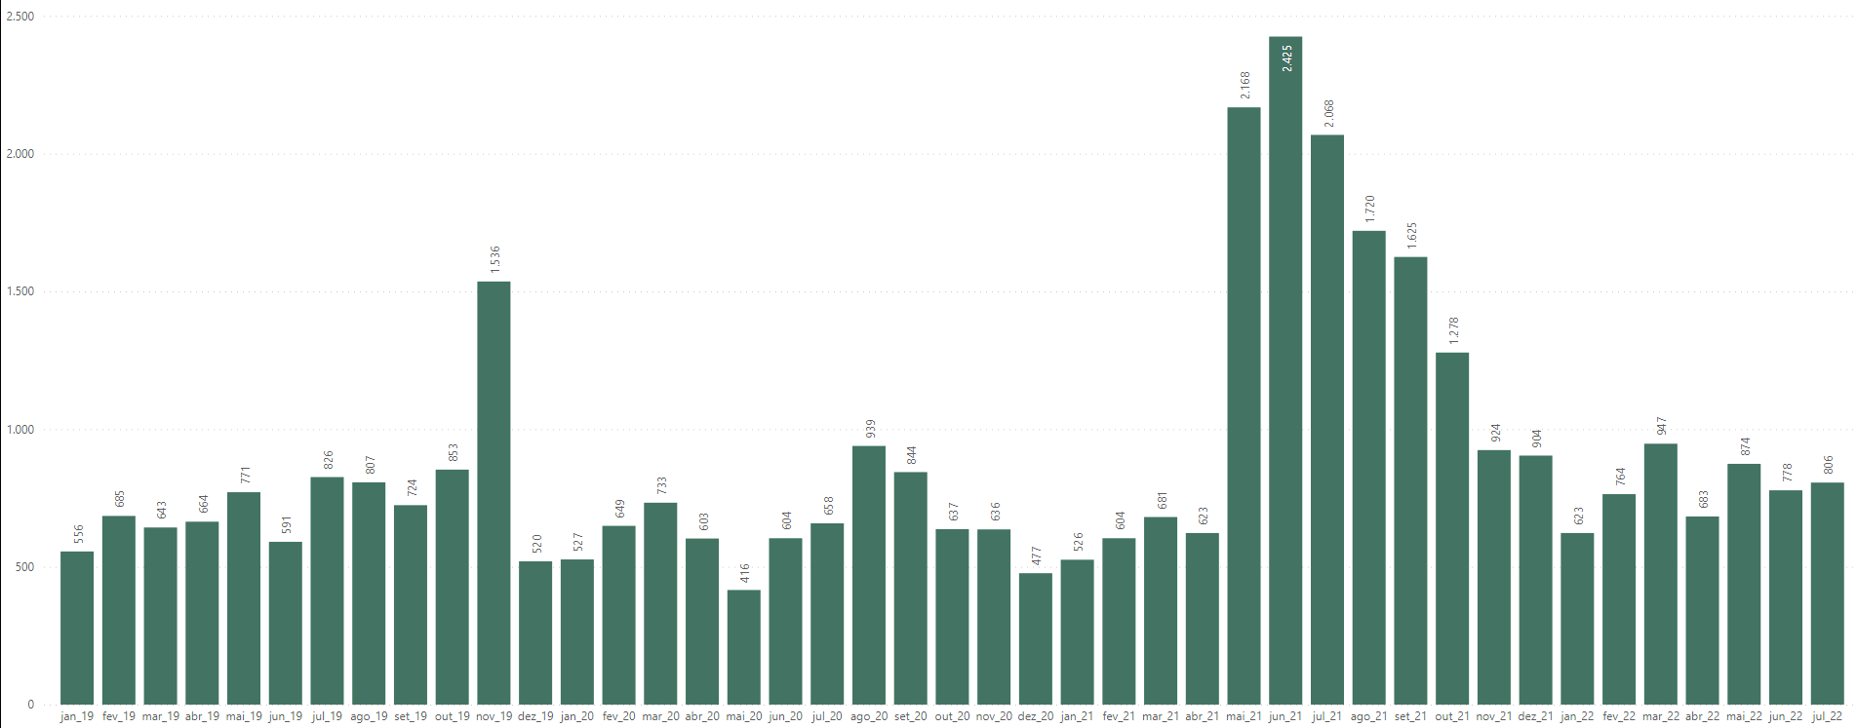
Osasco

Slide 6
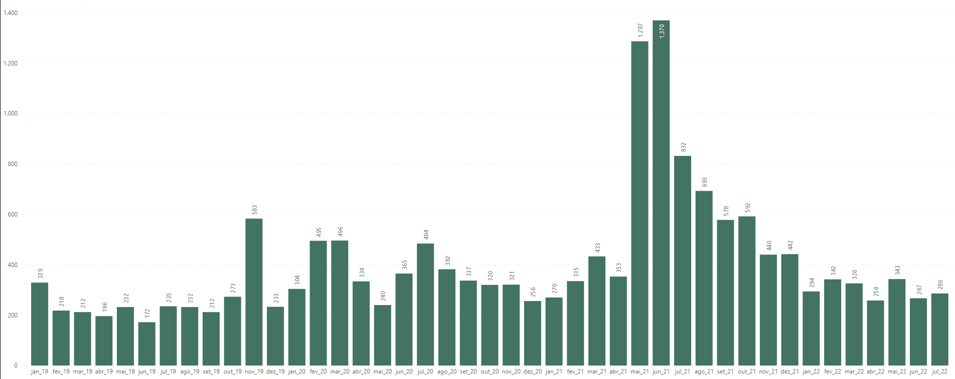
Limeira

Slide 7
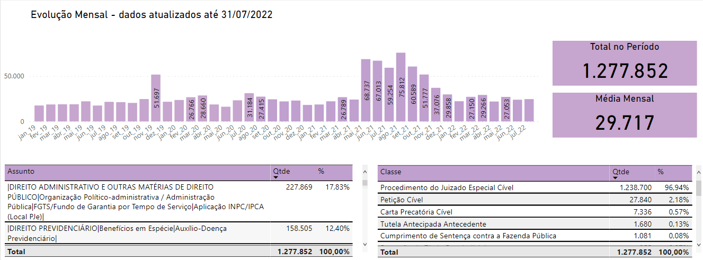

Slide 8
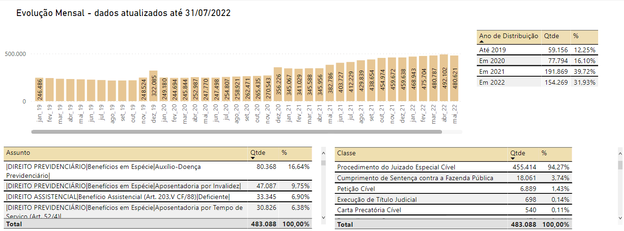

Slide 11


Slide 12
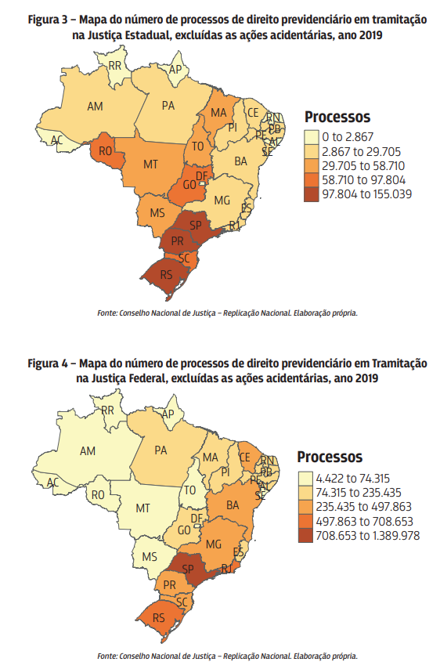

Slide 13
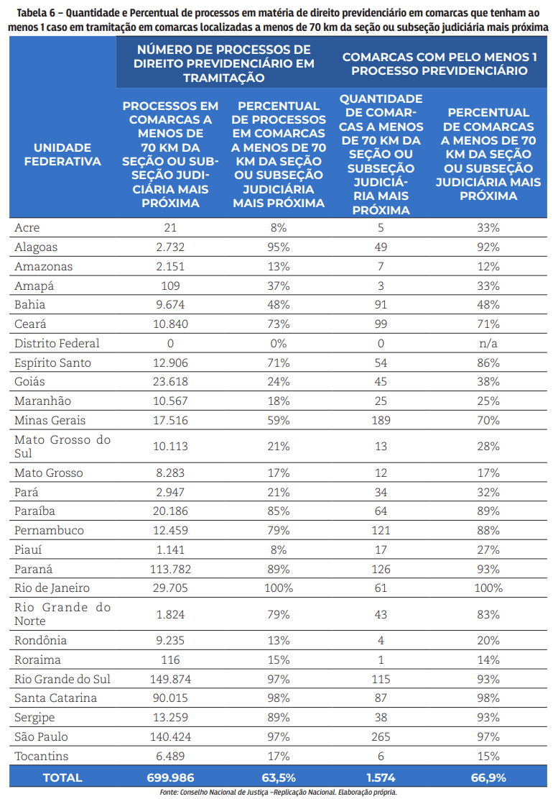

Slide 14
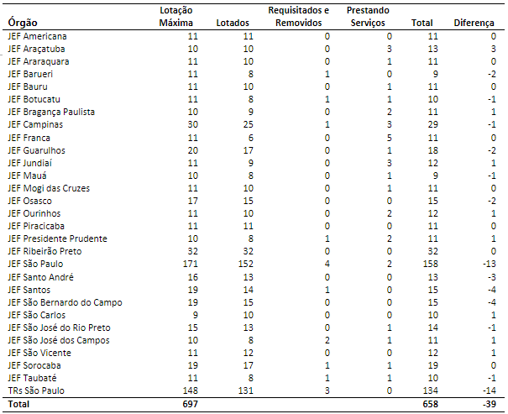

Slide 15
Competências | Qtde. Unidades | Total de Processos Distribuídos e Redistribuídos | Total de Servidores (Força de Trabalho) | Média de Processos/ Servidor
Cível | 18 | 28182 | 188 | 149,9
Cível e Direito da Saúde | 2 | 3788 | 21 | 180,4
Criminal | 9 | 8150 | 101 | 80,7
Criminal e Lavagem de dinheiro | 2 | 1674 | 24 | 69,8
Execução Fiscal | 23 | 47513 | 273 | 174,0
JEF | 28 | 242613 | 518 | 468,4
Lavagem de dinheiro | 3 | 1542 | 34 | 45,4
Lavagem de dinheiro e demais matérias, exceto Ex. Fiscal | 1 | 1211 | 12 | 100,9
Mista | 42 | 69469 | 478 | 145,3
Mista, exceto Ex. Fiscal e Criminal | 8 | 11983 | 73 | 164,2
Mista, exceto Exec. Fiscal | 17 | 23420 | 191 | 122,6
Mista, exceto Previdenciário | 1 | 2657 | 11 | 241,5
Mista, incluindo JEF | 16 | 47260 | 192 | 246,1
Previdenciária | 10 | 16618 | 109 | 152,5
Previdenciária, incluindo JEF | 1 | 5469 | 14 | 390,6
Turma Recursal | 1 | 70692 | 134 | 527,6
Total SJSP | 182 | 582241 | 2373 | 245,4

